Slide 1
Inclusão digital e aplicações pedagógicas: contribuições para melhoria da qualidade da educação básica
EIXO 2
Metodologias Ativas de Aprendizagem
Trezentos
Leida Calegário de Oliveira

Slide 2
Programação do módulo sobre o método Trezentos
Aula teórica: Método Trezentos
Como distribuir os grupos?
Calculando a nota final de ajudantes e ajudados
videoaula
videoaula
videoaula
Exercício (não precisa enviar)
Bons estudos!

Slide 3
Método Trezentos
Trezentos
Cálculo I
Desafio
Ricardo Fragelli
Turma grande
Disciplina básica
Índice de retenção:
50%
Engenheiro Mecânico, Mestre em Engenharia Mecânica e Doutor em Ciências Mecânicas.
Professor dos cursos de Engenharia da Faculdade UnB e do Mestrado em Design UnB
2013
250 .
Problema

Slide 4
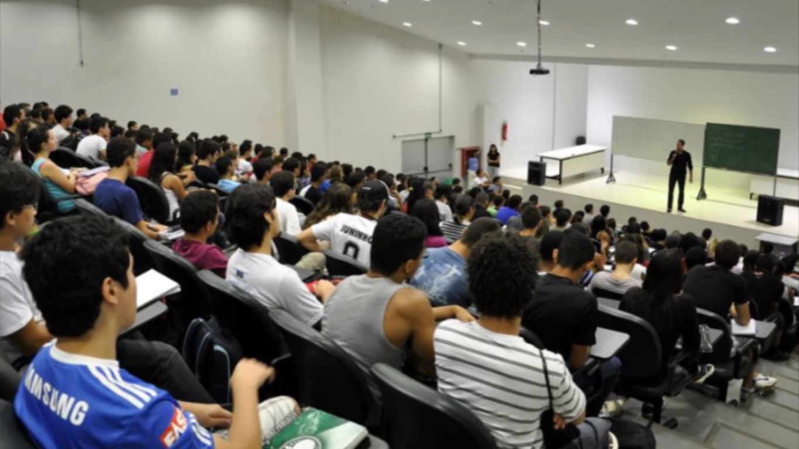
O desafio

Slide 5
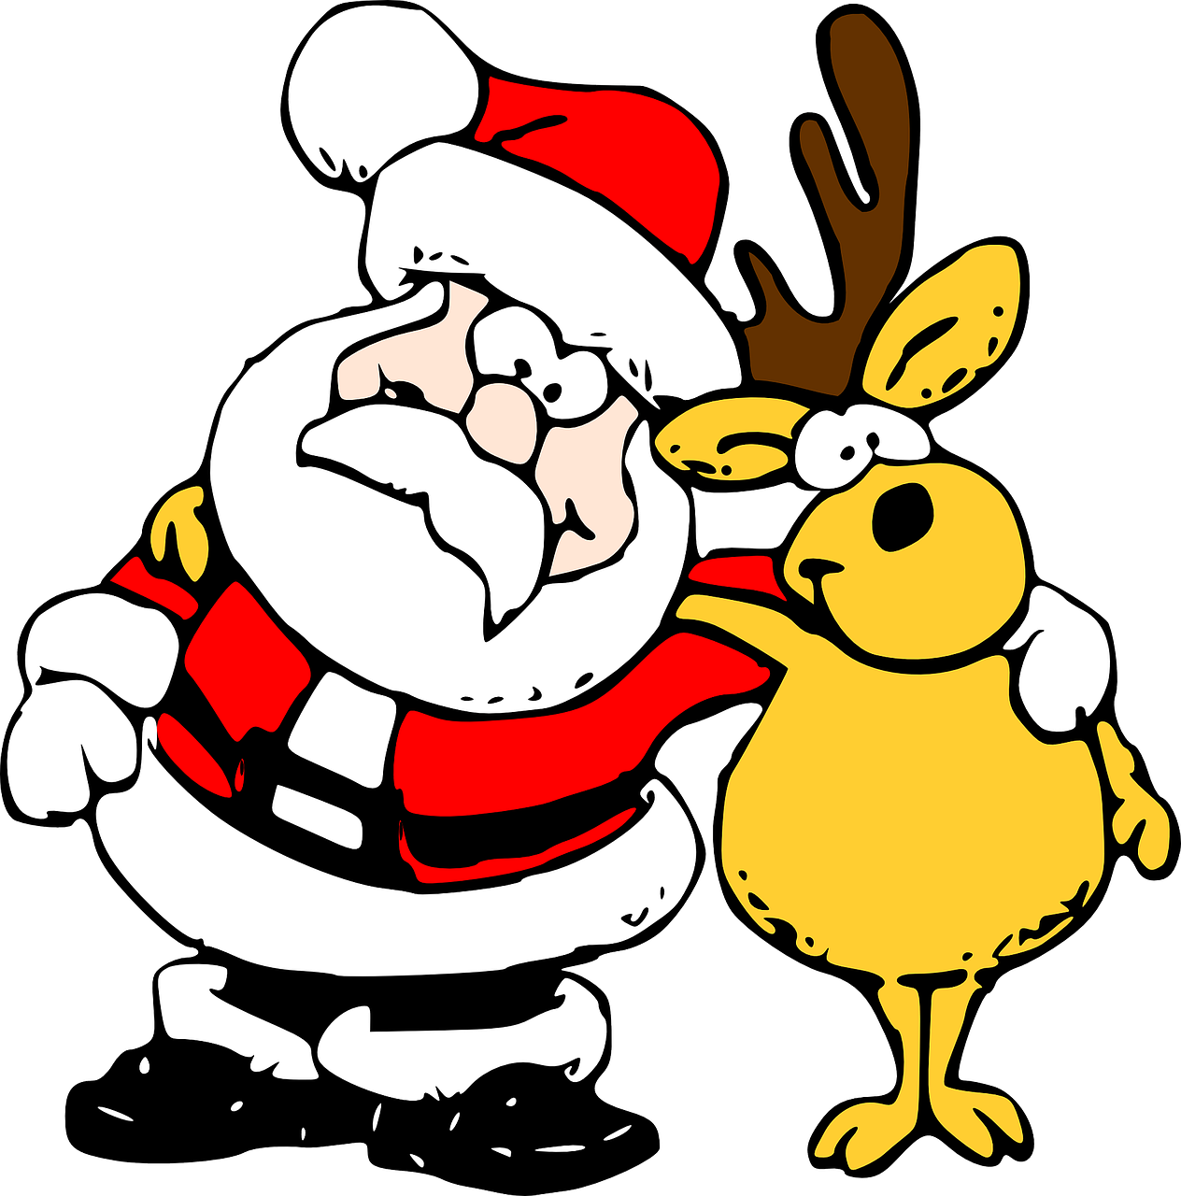
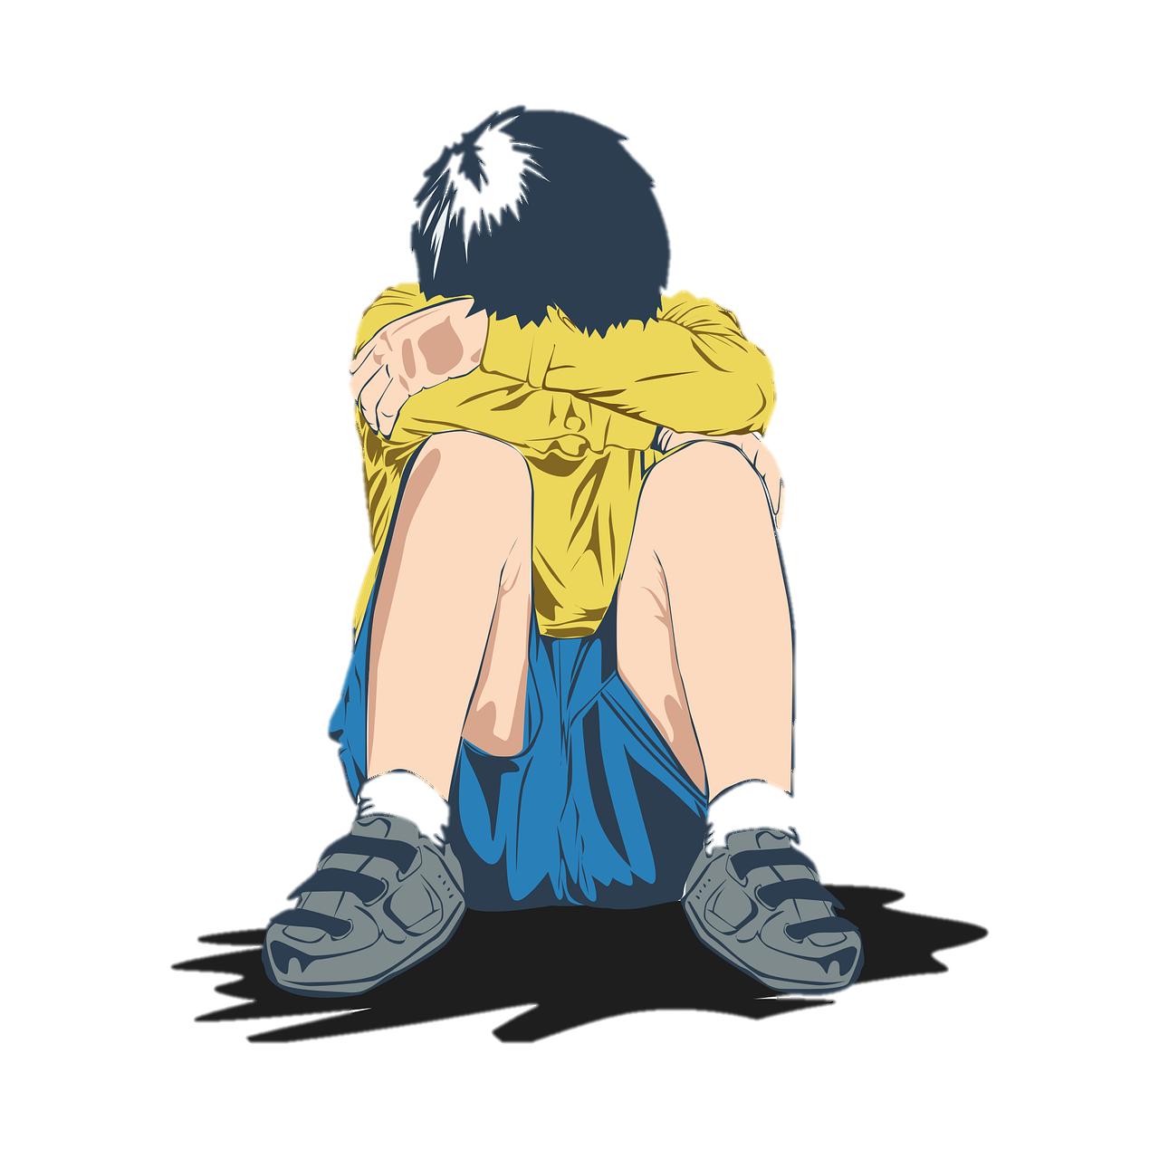
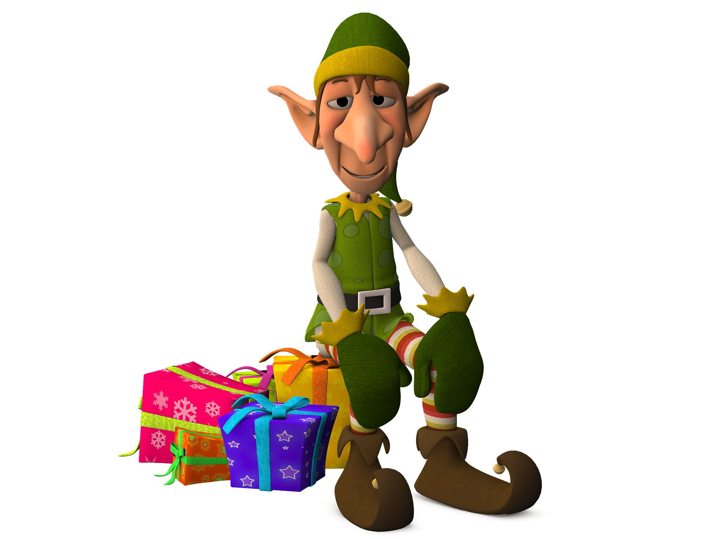
O despertar...

Slide 6
Reflexão…
1
2
Um estudante importa?
Índice de aprovação x
formação de profissionais/pessoas
Tentar, tentar, tentar, até aprender a fazer
Escola: lugar de aprender e não de punir
Método de recuperação processual?
Profa. Anamaria Siriani de Oliveira
3
4
5

Slide 7
Método Trezentos
Aprendizagem
Aplicação
Visão
Ativa e
Colaborativa
Recuperação processual
Foco além da aprendizagem
Aprendizagem a partir do erro
Aplicável em todas as áreas

Slide 8
O foco...
Todos estudantes
motivação
engajamento
alto rendimento acadêmico
comprometimento

Slide 9
Método Trezentos
Trezentos
Cálculo I
Resultado
Ricardo Fragelli
Turma grande
Disciplina básica
Índice de aprovação:
50% → 95%
2013
250 .
Sucesso!

Slide 10
O nome do método
Filme Trezentos
Soldados espartanos sempre vitoriosos nas batalhas contra grande contingente
Elphiades
É impedido de integrar o exército do Rei Leônidas por causa de sua deformidade → não conseguia erguer o escudo
Diferencial
A força dos 300 estava em um soldado proteger o outro
Trezentos
250 + 50

Slide 11
Objetivos?
1
2
3
4
Aprendizado
Ensino
Colaboração
Além do conteúdo
Permitir que o estudante aprenda, inclusive com os erros
O estudante pode também ensinar
Aprendizagem entre pares
Pró-atividade
Empatia
Solidariedade

Slide 12
Como funciona?
Avaliação
Formação grupos
Atividades
Correção e divulgação das notas
Ajudantes
Ajudados
Terça
Docente define as atividades
Condução feita pelos ajudantes
Como distribuir os grupos?
Somente ajudados
Somente aqueles que participaram efetivamente da etapa anterior
Ajudados: maior nota
Ajudantes: melhora de acordo com rendimento ajudados
Podem mudar a cada avaliação
Quarta
Calculando a nota final de ajudantes e ajudados
Nova avaliação
Notas
Papéis

Slide 13
Como aplicar?
www.metodo300.com

Slide 14
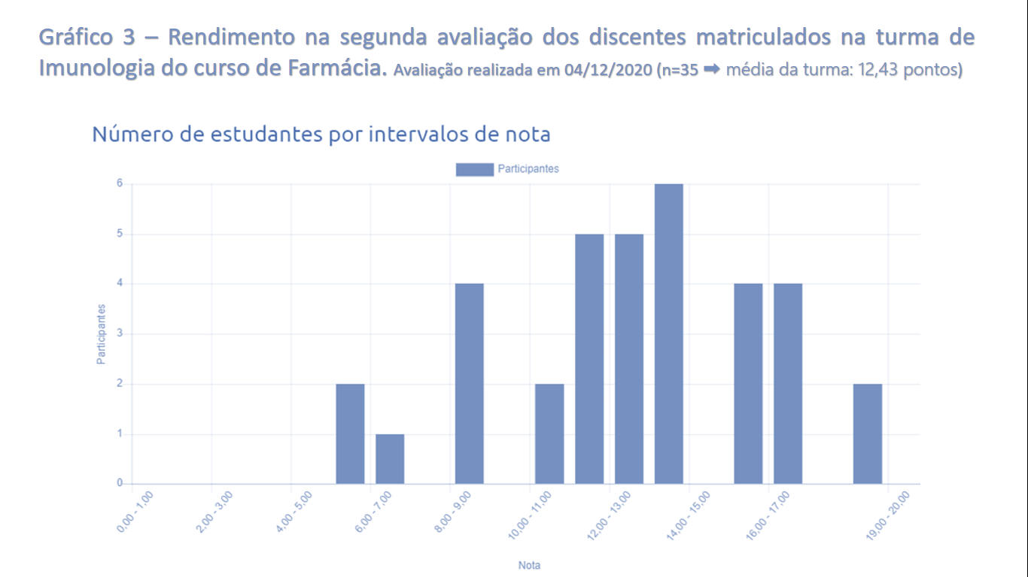
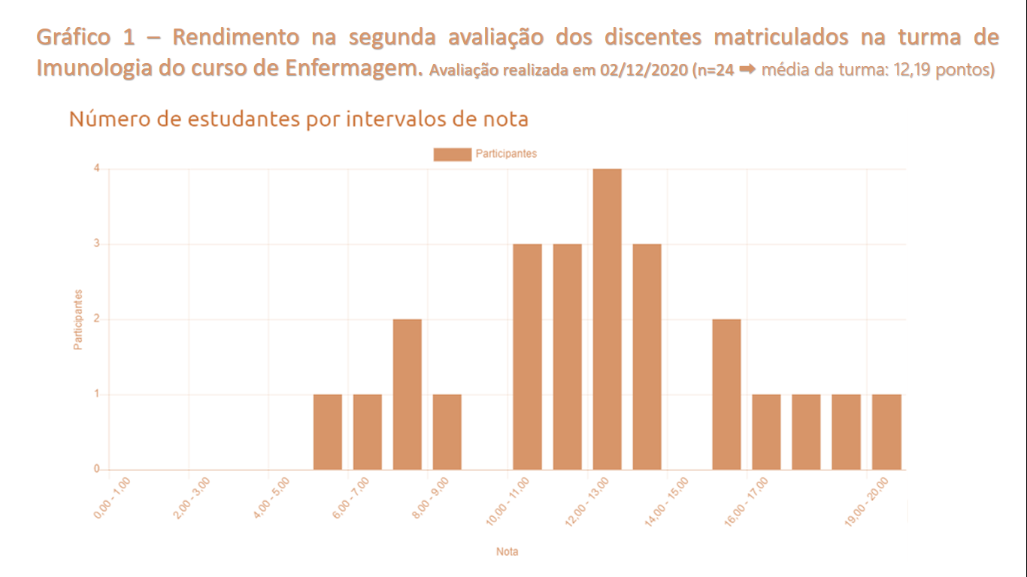
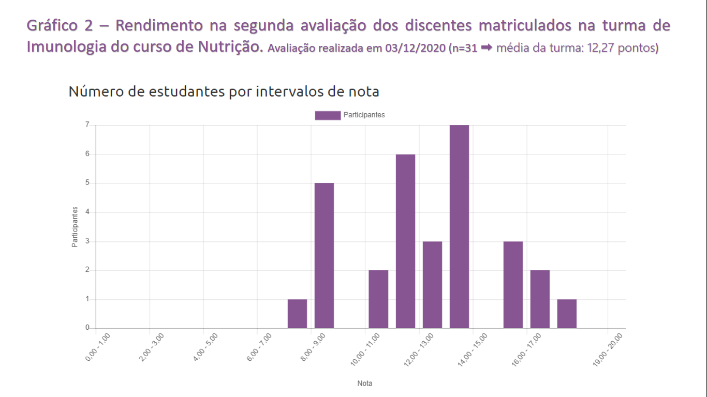
Trezentos executado em 2020/5
Etapa 1
Realização e correção da avaliação

Slide 15
Trezentos executado em 2020/5
Etapa 2
Definição dos grupos

Slide 16
Trezentos executado em 2020/5
Etapa 3
Pactuação das regras

Slide 17
Trezentos executado em 2020/5
Etapa 4
Elaboração de
relatório

Slide 18
Trezentos executado em 2020/5
Etapa 5
Realização e correção da nova avaliação

Slide 19
Trezentos executado em 2020/5
Etapa 5
Realização e correção da nova avaliação

Slide 20
Relato...
“...é uma lição de aprendizado. Parei de me preocupar comigo apenas, me tornando sensível à pessoa que está ao meu lado. O que eu mais ganho é o prazer e a satisfação de ter visto, ter presenciado e ter dado apoio às pessoas para alcançarem o seu real potencial...”
Thiago Ribeiro – ajudante UnB.
“...é uma lição de aprendizado. Parei de me preocupar comigo apenas, me tornando sensível à pessoa que está ao meu lado. O que eu mais ganho é o prazer e a satisfação de ter visto, ter presenciado e ter dado apoio às pessoas para alcançarem o seu real potencial...”
Thiago Ribeiro – ajudante UnB.

Slide 21
Obrigada!

Slide 22
Créditos
DeFar
UFVJM
/ufvjmoficial
@ufvjmoficial
(38)99885.7686
@ufvjm
Template: Hand-Drawn Timeline Infographics by Slidesgo - https://slidesgo.com/pt
leida@ufvjm.edu.br
Outras figuras- https://pixabay.com

